Slide 1
Introdução: Neurofarmacologia
Luiz Carlos de Sá-Rocha
Laboratório de Neuroimunologia
Laboratório de farmacologia e toxicologia
Departamento de Patologia
FMVZ – USP
Instituto nacional de ciência e tecnologia | inct | iii
Disciplina de neuro Farmacologia
Aplicada à Medicina Veterinária – 2022
Prof. Dr. Luiz Carlos de Sá-Rocha / Disciplina de Neurofarmacologia Aplicada à Medicina Veterinária / Aula 01 / Introdução
FMVZ / USP

Slide 2
Sobre a disciplina de Neurofarmaco (VPT 331)
Disciplina optativa e de transição (bases→ aplicações).
Desde de 2005 (reivindicação dos estudantes / Eu)
Disciplina “aberta” (construção coletiva / cada turma é uma turma!)
Disciplina aberta não é disciplina bagunçada e construção coletiva é demagogia
Diferença entre: bando; turma; equipe e time (timaço!)
Sobre celulares, internet e biblioteca.
Por uma PEDAGOGIA da SINCERIDADE e não do MEDO.
Projetos interdisciplinar (produtos absolutamente optativos)
Cinefarmaco (lição de casa ou não)
Neuro na mídia
NeuroPosters e NeuroImunoPosters (INCT-iii | Imunologia na Escola)
Prof. Dr. Luiz Carlos de Sá-Rocha / Disciplina de Neurofarmacologia Aplicada à Medicina Veterinária / Aula 01 / Introdução
FMVZ / USP

Slide 3
Níveis de organização e percepção dos seres vivos
Ecologia
Sociedade
Comportamento
Órgãos
Estruturas cerebrais
Vias neuronais
Tipos celulares
Comunicação celular
Estruturas sub-celulares
Macromoléculas
Enzimas
Receptores fisio-farmacológicos
Drogas
Moléculas
Neurotransmissores
Neuromoduladores
Prof. Dr. Luiz Carlos de Sá-Rocha / Disciplina de Neurofarmacologia Aplicada à Medicina Veterinária / Aula 01 / Introdução
FMVZ / USP

Slide 4
Conceitos / Neurofarmacologia
Neurofármacos não criam função! Modificam funções que existem.
Complexidade crescente.
Compreensão crescente que gera mais complexidade.
Mistificação (por desconhecimento) também crescente (exemplos).
Novos fármacos e medicamentos (demandas sociais novas e questionáveis / exemplos).
Emergência das doenças neurológicas (seres humanos e animais) e das alterações comportamentais socialmente demandadas (questões éticas ligadas ao assunto).
Prof. Dr. Luiz Carlos de Sá-Rocha / Disciplina de Neurofarmacologia Aplicada à Medicina Veterinária / Aula 01 / Introdução
FMVZ / USP

Slide 5
Cérebro de um trabalhador de colarinho branco
Um homem de 44 anos (TC) apresentou-se com uma história de duas semanas de fraqueza leve na perna esquerda. Na idade de seis meses, ele tinha sido submetido a um “shunt” ventrículo-atrial, por causa de uma hidrocefalia pós-natal de causa desconhecida. Quando ele tinha 14 anos de idade, ele desenvolveu ataxia e paresia do membro inferior esquerdo, que foi inteiramente resolvido, após revisão do “shunt”. Seu desenvolvimento neurológico e história médica foram normais. Ele era casado e pai de dois filhos, e trabalhava como funcionário público. Em testes neuropsicológicos, ele demonstrou ter um quociente de inteligência (QI) de 75. O seu QI verbal foi de 84, e seu desempenho QI 70.
Prof. Dr. Luiz Carlos de Sá-Rocha / Disciplina de Neurofarmacologia Aplicada à Medicina Veterinária / Aula 01 / Introdução

Slide 6
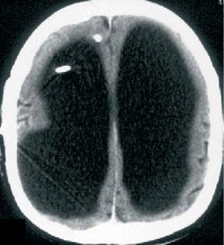
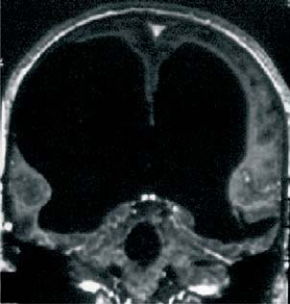
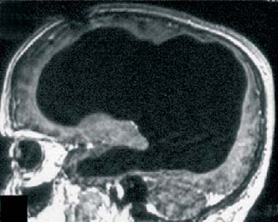
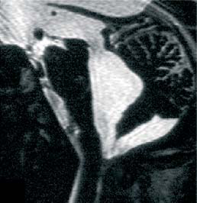
Cérebro de um trabalhador de colarinho branco
Figure: Massive ventricular enlargement, in a patient with normal social
functioning
(A) CT; (B, C) T1- weighted MRI, with gadolinium contrast; (D) T2-weighted MRI.
LV=lateral ventricle. III=third ventricle. IV=fourth ventricle. Arrow=Magendie’s
foramen. The posterior fossa cyst is outlined in (D).
Prof. Dr. Luiz Carlos de Sá-Rocha / Disciplina de Neurofarmacologia Aplicada à Medicina Veterinária / Aula 01 / Introdução

Slide 7
Cérebro de um trabalhador de colarinho branco
TC mostrou grave dilatação dos ventrículos laterais (figura); a ressonância magnética revelou maciça ampliação dos terceiro e quarto ventrículos laterais, um manto cortical muito fino. Nós diagnosticamos uma hidrocefalia não comunicante, com provável estenose do forâmen de Magendie (figura). A fraqueza nas pernas melhorou parcialmente após ventrículo-cisternostomia neuro endoscópica, mas logo retornou. No entanto, após a inserção de um “shunt” ventrículo-peritoneal os achado no exame neurológico se tornaram normais dentro de algumas semanas. Os achados neuropsicológicos de CT não se alteraram.
Prof. Dr. Luiz Carlos de Sá-Rocha / Disciplina de Neurofarmacologia Aplicada à Medicina Veterinária / Aula 01 / Introdução

Slide 8
Conceitos / Neurofarmacologia
Farmacologia
Clinica / Cirurgia
Fisiologia
Patologia
Terapêutica
Prof. Dr. Luiz Carlos de Sá-Rocha / Disciplina de Neurofarmacologia Aplicada à Medicina Veterinária / Aula 01 / Introdução
FMVZ / USP

Slide 9
Conceitos / Neurofarmacologia / Atividade do SNC
Farmacologia
Clinica / Cirurgia
Fisiologia
Fisiologia
Prof. Dr. Luiz Carlos de Sá-Rocha / Disciplina de Neurofarmacologia Aplicada à Medicina Veterinária / Aula 01 / Introdução
FMVZ / USP

Slide 10
Conceitos / Neurofarmacologia / Atividade do SNC
Farmacologia
Clinica / Cirurgia
Fisiologia
Farmacologia
Prof. Dr. Luiz Carlos de Sá-Rocha / Disciplina de Neurofarmacologia Aplicada à Medicina Veterinária / Aula 01 / Introdução
FMVZ / USP

Slide 11
Conceitos / Neurofarmacologia / Atividade do SNC
Farmacologia
Clinica / Cirurgia
Fisiologia
Clinica / Cirurgia
Sintomas /
Convulsões
Sintomas
Sintomas
Sintomas /
Coma /
Morte
Prof. Dr. Luiz Carlos de Sá-Rocha / Disciplina de Neurofarmacologia Aplicada à Medicina Veterinária / Aula 01 / Introdução
FMVZ / USP

Slide 12
Conceitos / Neurofarmacologia
Sinapse
Neurotransmissão.
Neuromoduladores
Receptores fisio-farmacológicos
Segundos mensageiros
Condução do impulso nervoso
Estruturas cerebrais
Vias cerebrais
Circuitos cerebrais
Prof. Dr. Luiz Carlos de Sá-Rocha / Disciplina de Neurofarmacologia Aplicada à Medicina Veterinária / Aula 01 / Introdução
FMVZ / USP

Slide 13
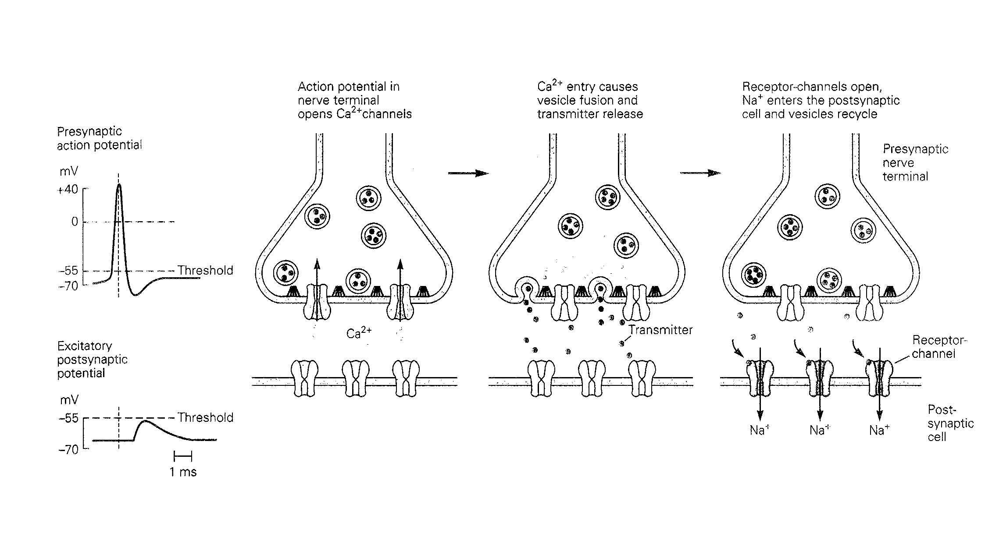
Sinapse / Comunicação química
1 - Potencial de ação e influxo de Ca⁺⁺ através dos canais específicos.
2 - Entrada de Ca⁺⁺ e fusão das vesículas pré-sinápticas.
3 - Liberação do neurotransmissor e ação em receptores pós-sinápticos.
Prof. Dr. Luiz Carlos de Sá-Rocha / Disciplina de Neurofarmacologia Aplicada à Medicina Veterinária / Aula 01 / Introdução
FMVZ / USP

